Slide 1
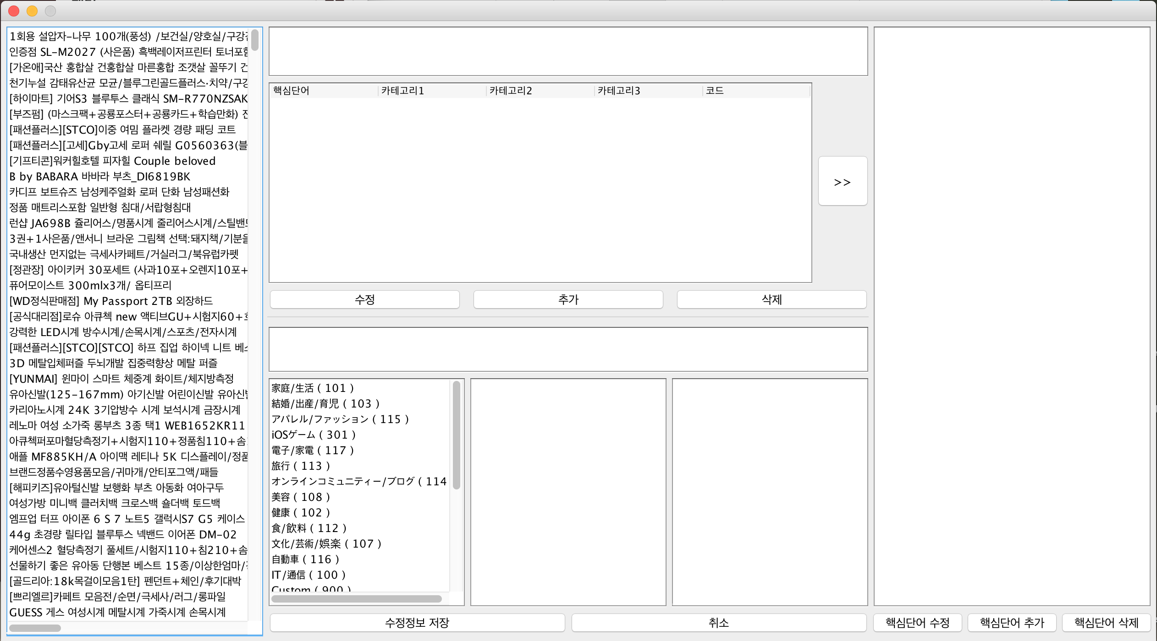
초기 화면
상품명들의 리스트에서 상품명을 클릭할 경우 상품명과 추천 핵심단어들을 보여줍니다
핵심단어와 설정된 카테고리 코드와 카테고리를 단계별로 보여줍니다.
상품명들의 리스트
상품명의 추천 핵심단어와 각 핵심단어가 해당 되는 카테고리들에 대한 정보를 보여 줍니다.
도표 밑의 수정 버튼 : 핵심단어를 선택한 후 수정버튼을 누르면 잘못 설정된 카테고리 정보를 변경할 수 있습니다.
추가 버튼 : 핵심단어를 추가할 수 있습니다.
삭제 버튼 : 선택한 핵심단어를 삭제할 수 있습니다.
수정 하고자 하는 핵심단어와 기존에 설정된 카테고리 정보를 보여 줍니다.

Slide 2
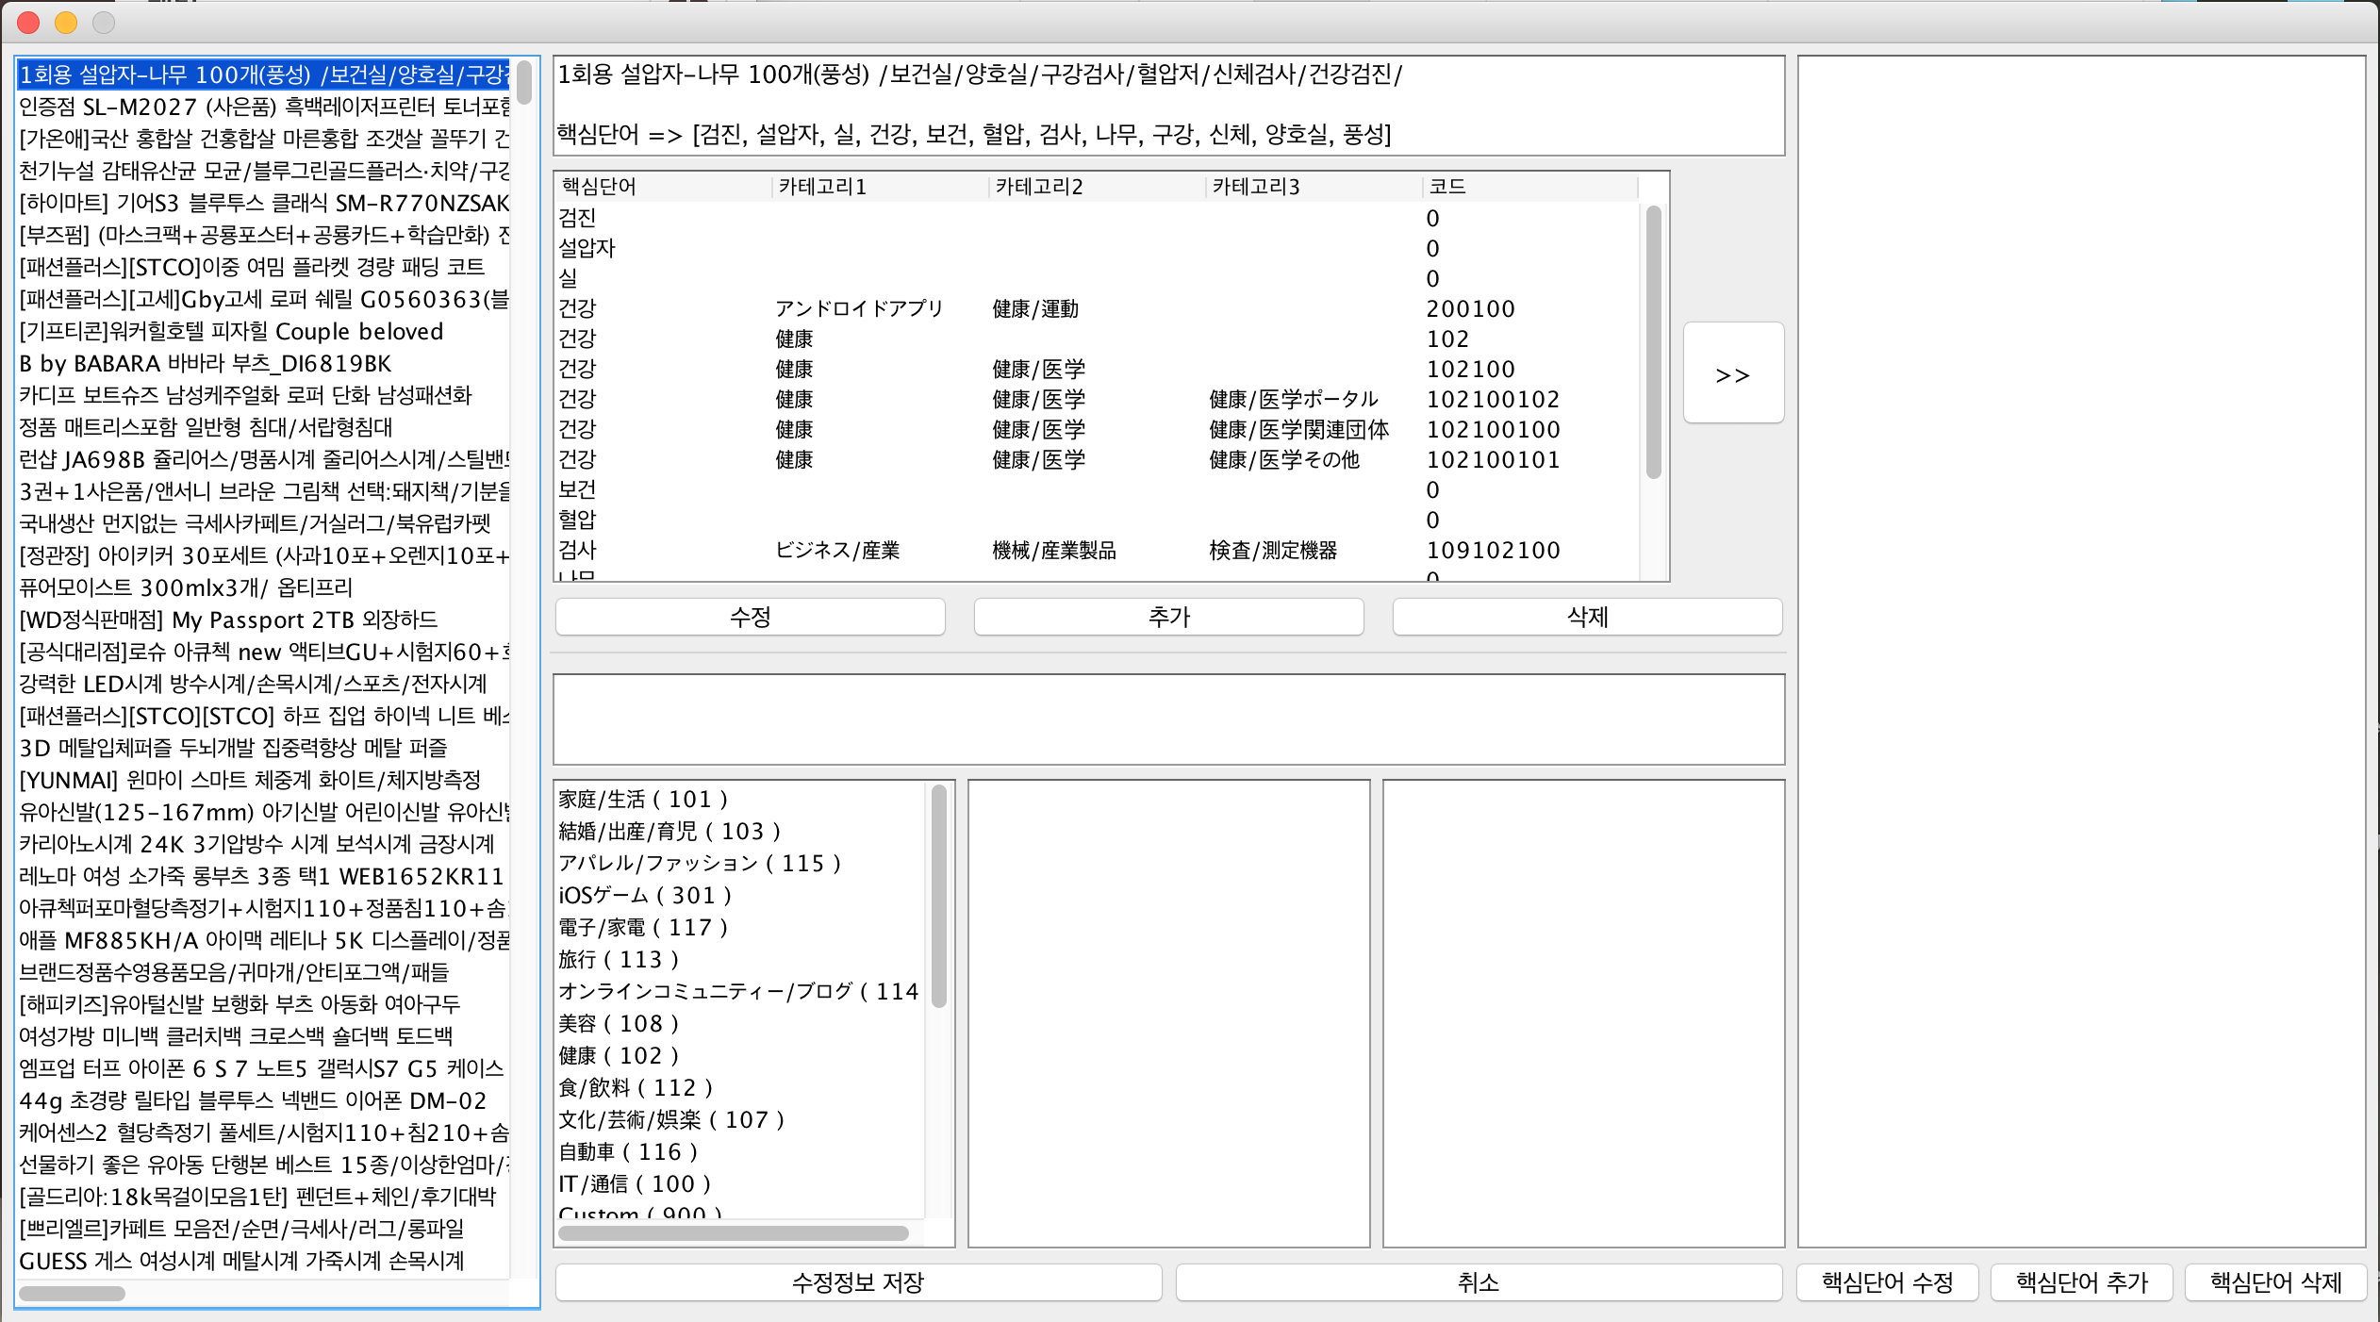
상품명 하나를 선택하였을 때

Slide 3
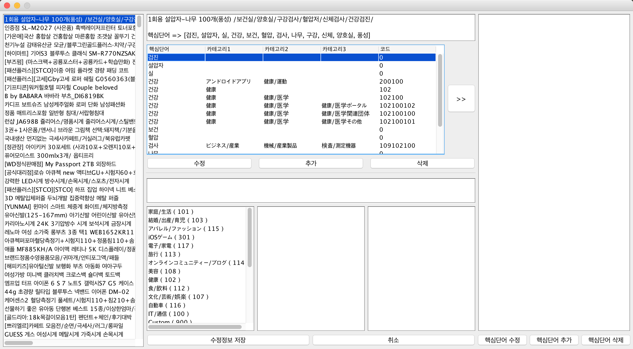
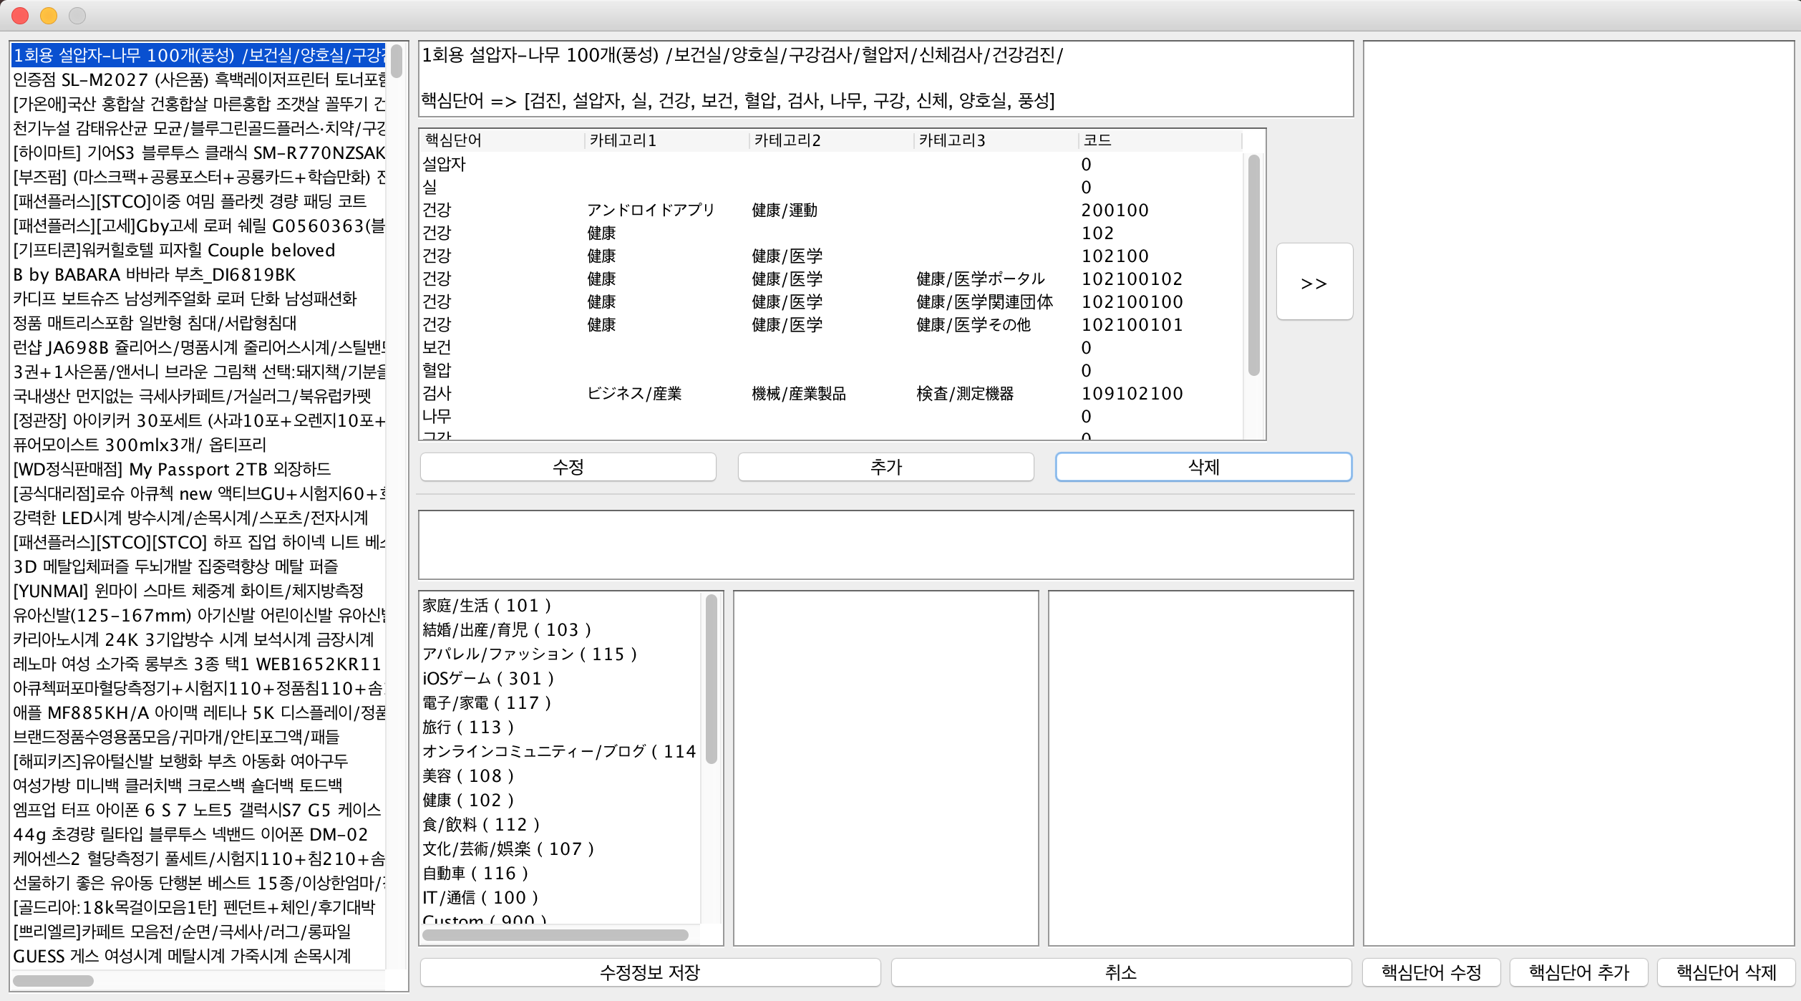
핵심단어 하나를 삭제하였을 때 (검진)

Slide 4
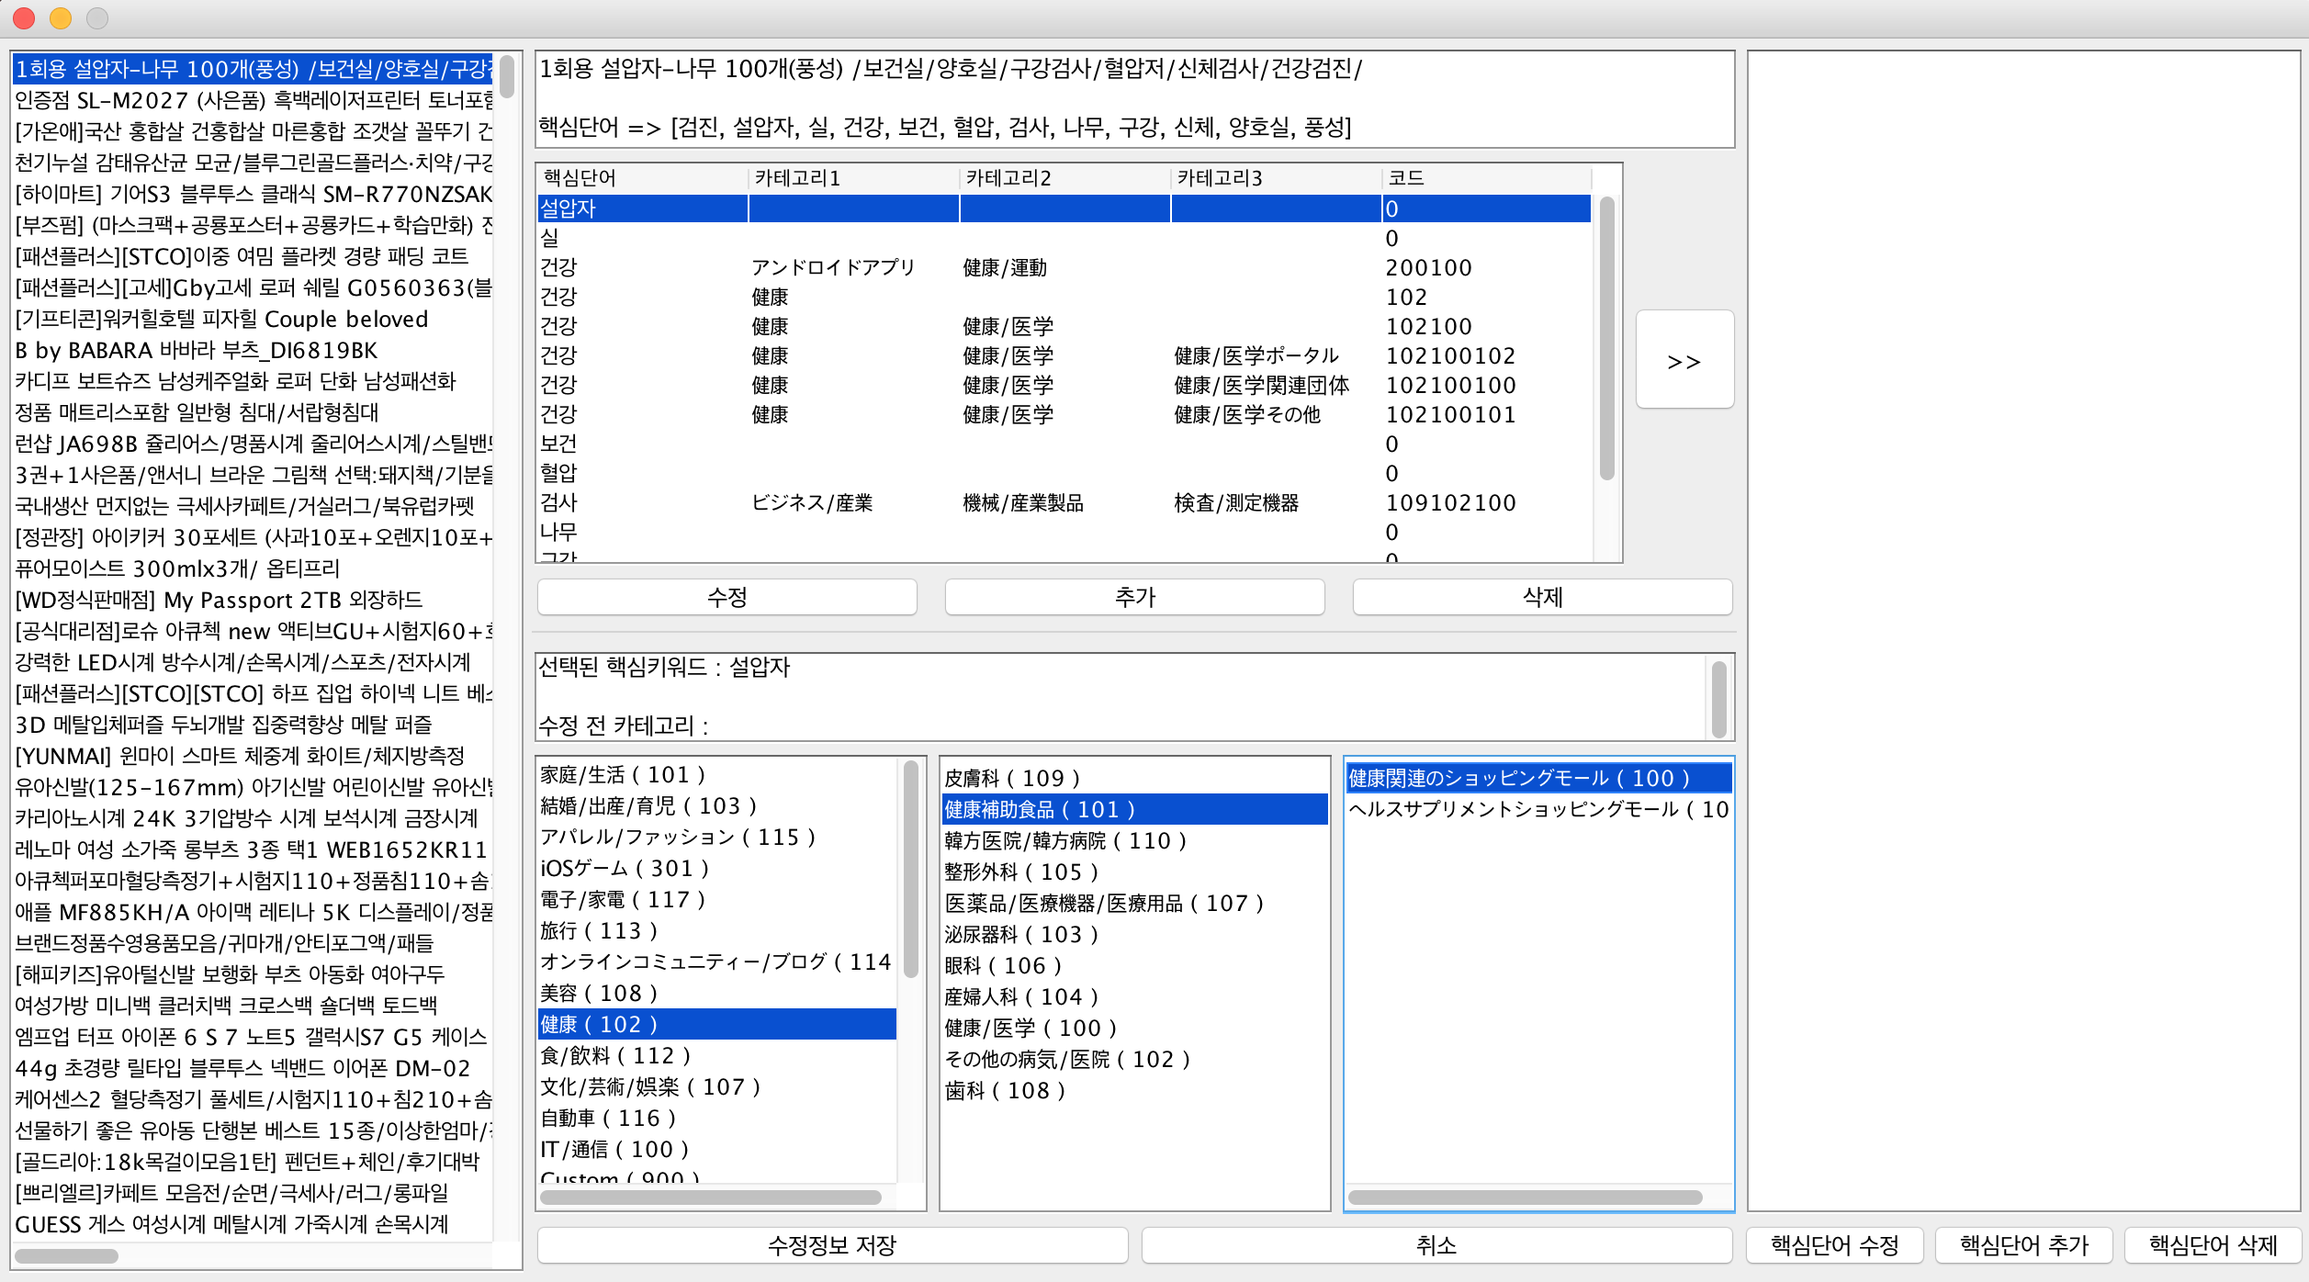
핵심단어를 수정할 때
수정하고자 하는 핵심단어를 선택하고 수정 버튼을 누름
-> 하단의 카테고리들에서 설정할 카테고리를 선택
-> 수정정보 버튼을 누르면 정보가 업데이트 됨

Slide 5
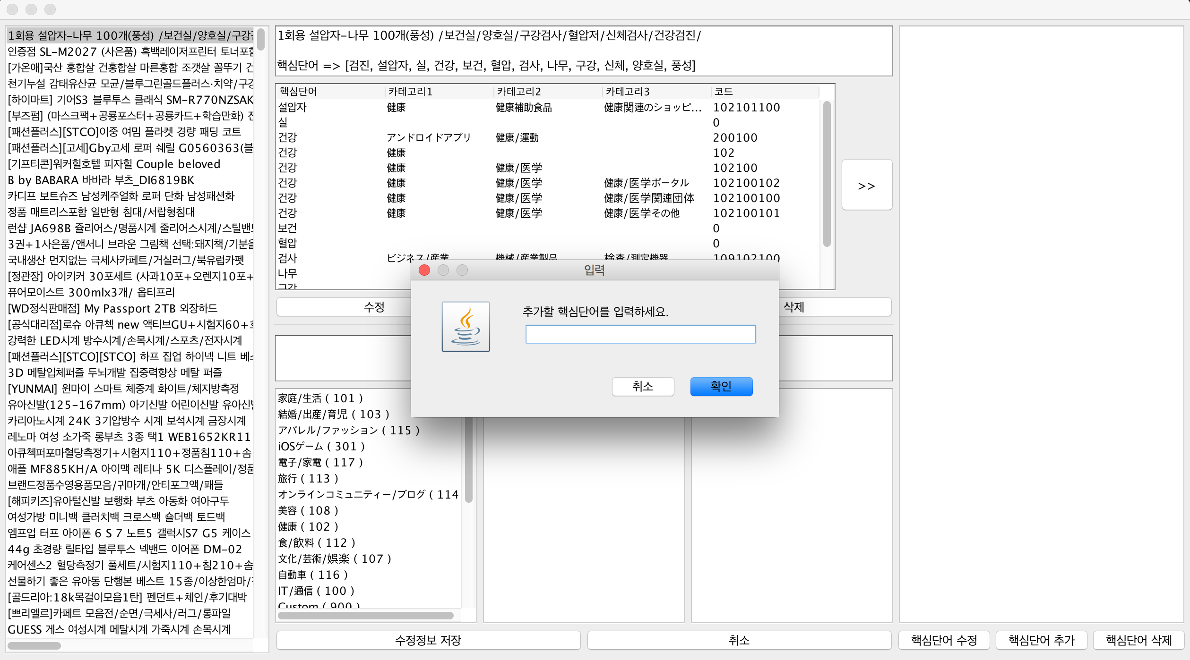
핵심단어를 추가할 때
핵심단어를 추가할 경우 추가버튼을 누르고 나타나는 팝업창에 단어를 입력한다.

Slide 6
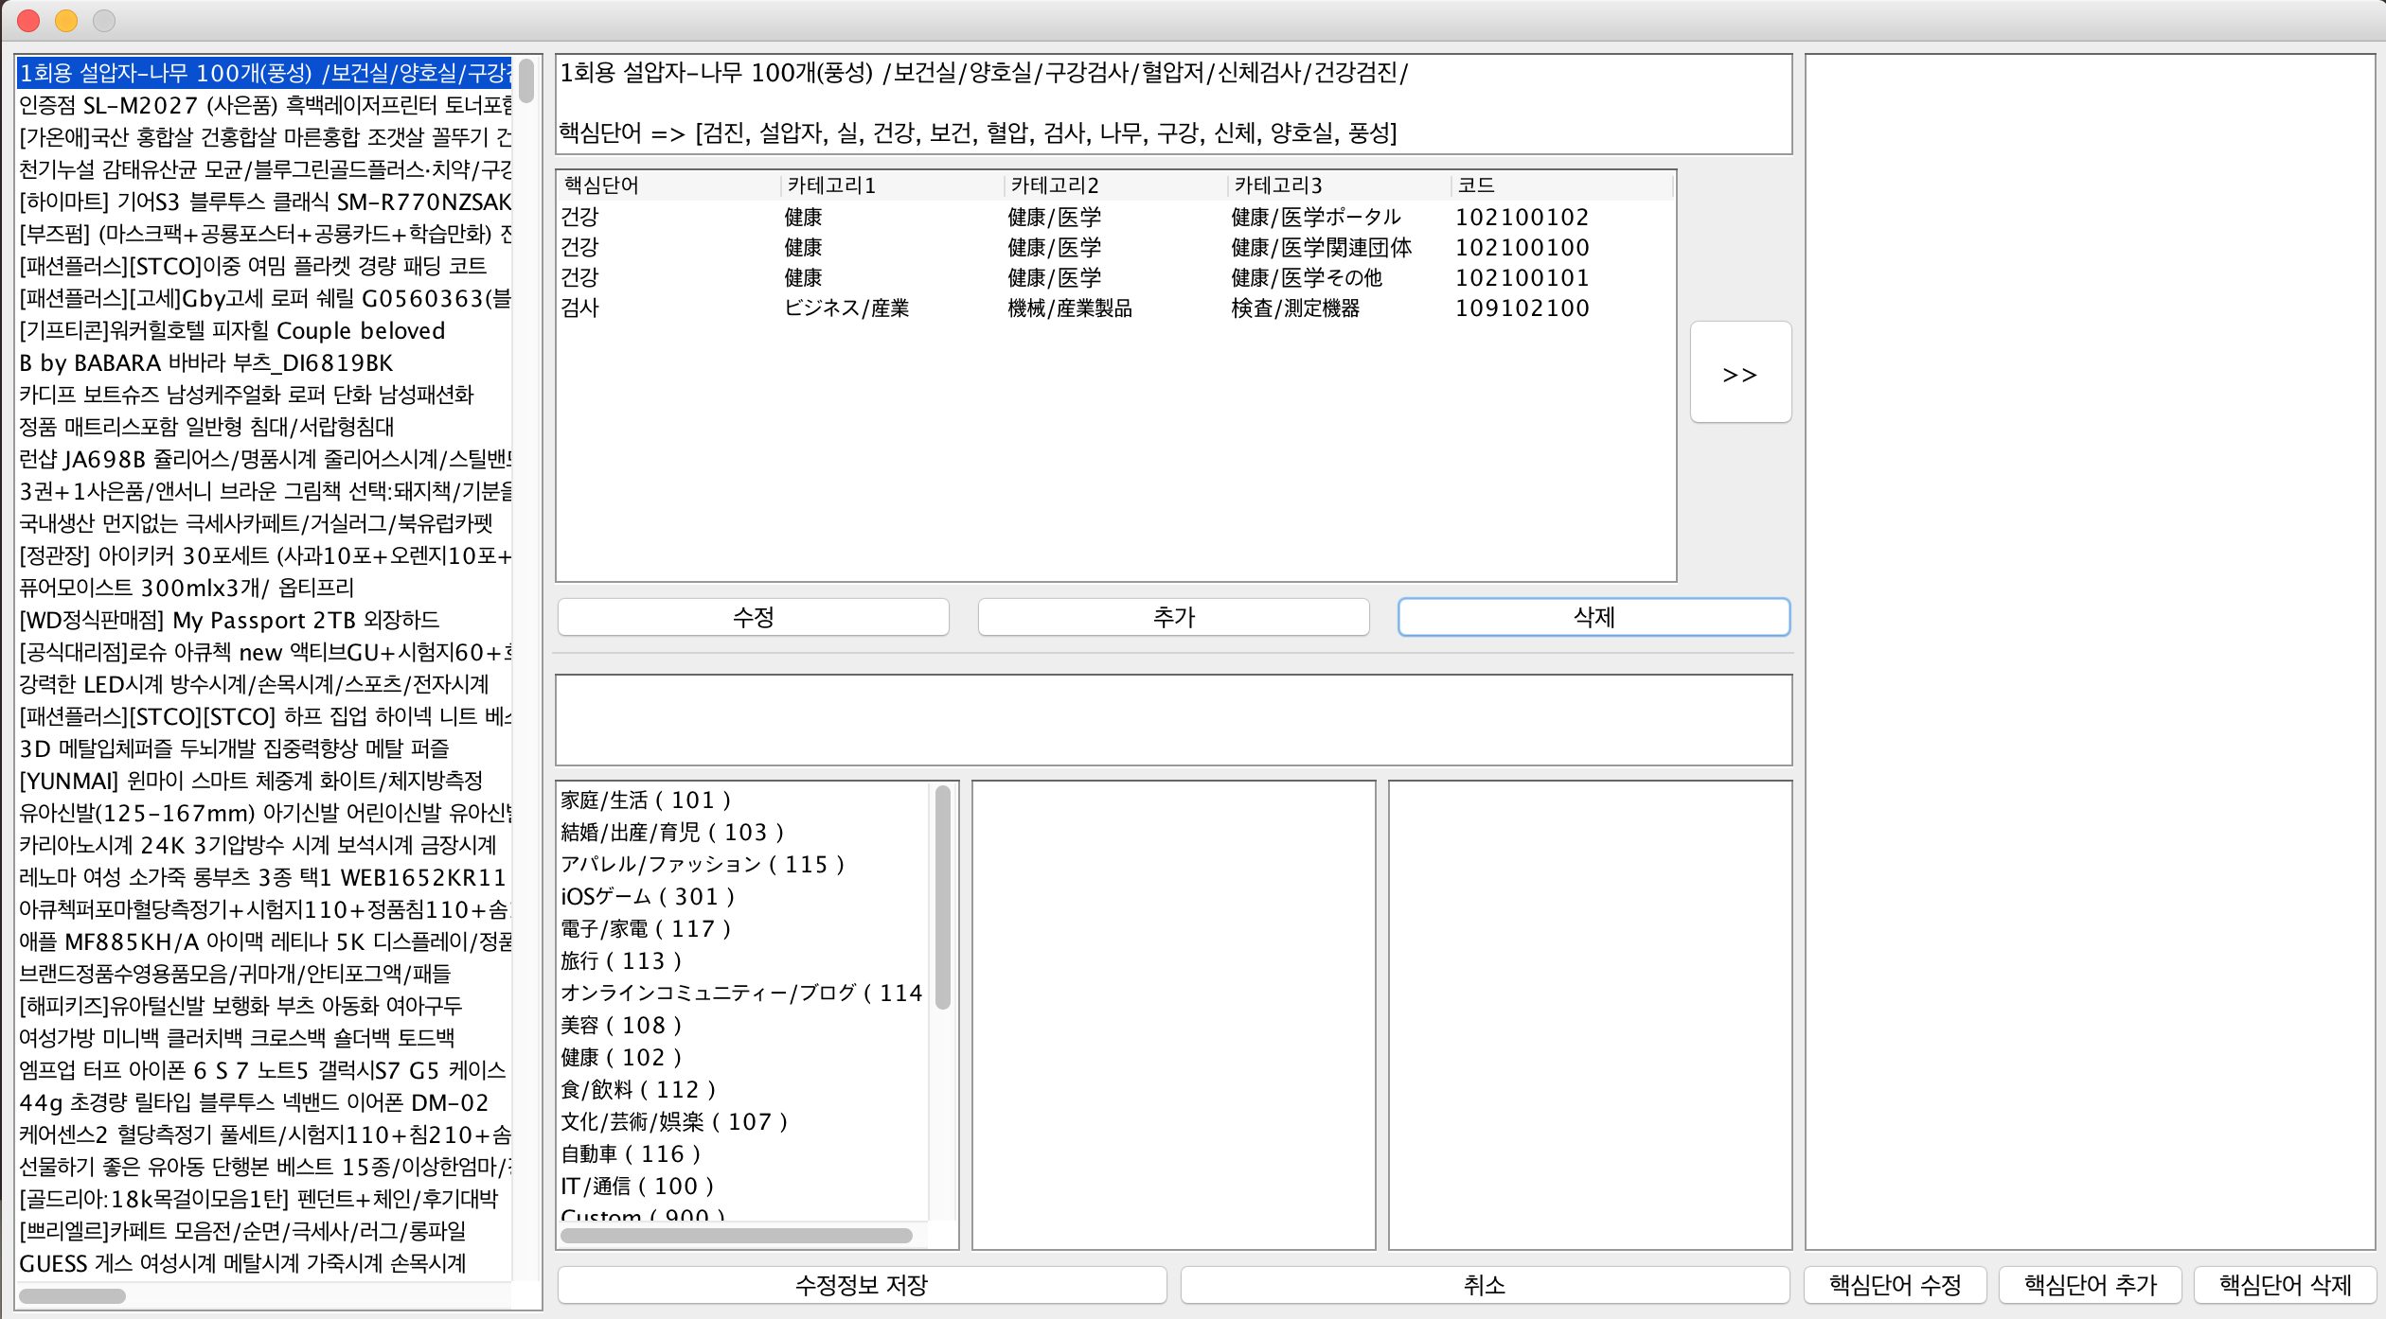
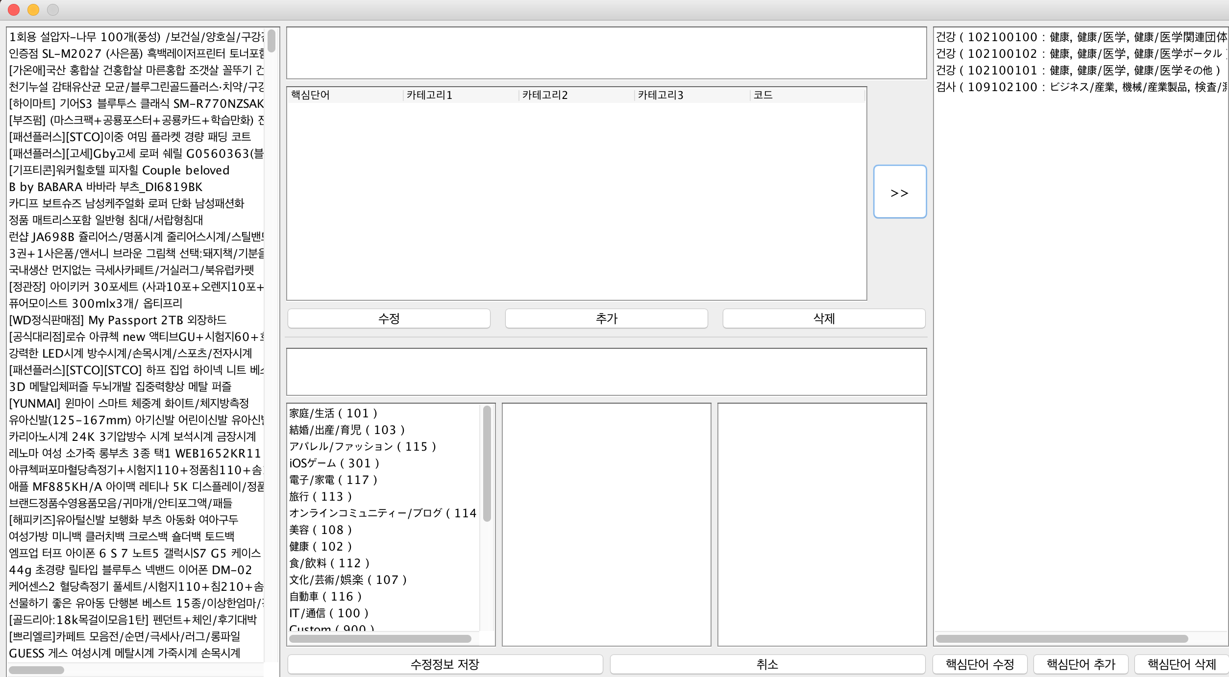
핵심단어를 저장할 때
핵심단어의 카테고리를 모두 설정한 경우 >>버튼을 누르면 핵심단어들이 저장이 됨
핵심단어가 저장이 된 화면

Slide 7
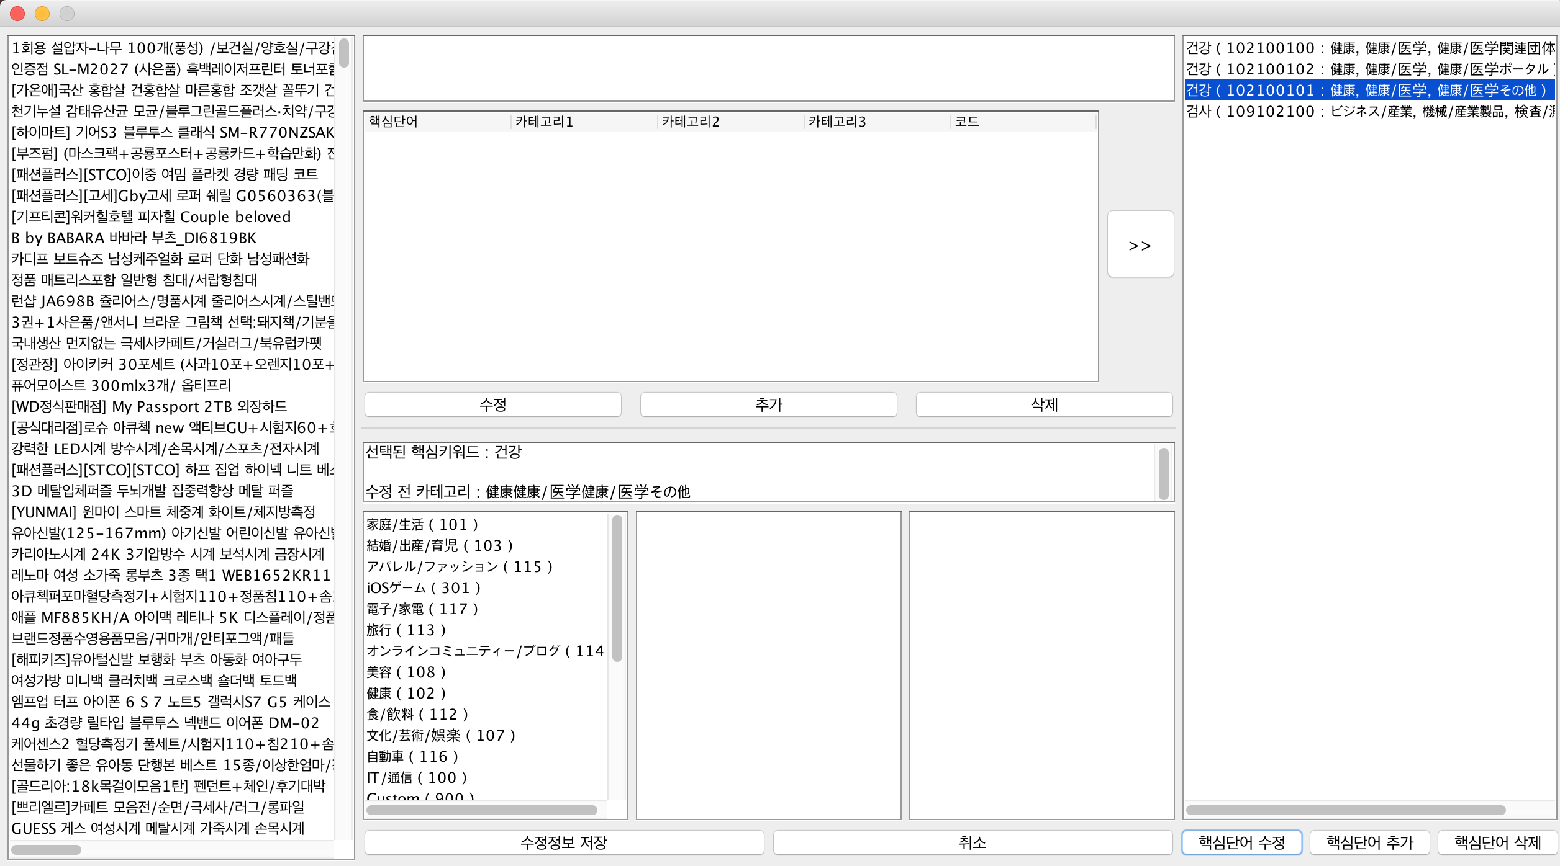
핵심단어를 수정할 때
수정하려는 핵심단어를 선택한 후 핵심단어 수정버튼을 눌러줌
-> 가운데 하단의 카테고리 선택을 통해 카테고리를 변경할 수 있음.
선택이 끝나면 수정정보 저장을 누르면 정보가 업데이트 됨

Slide 8
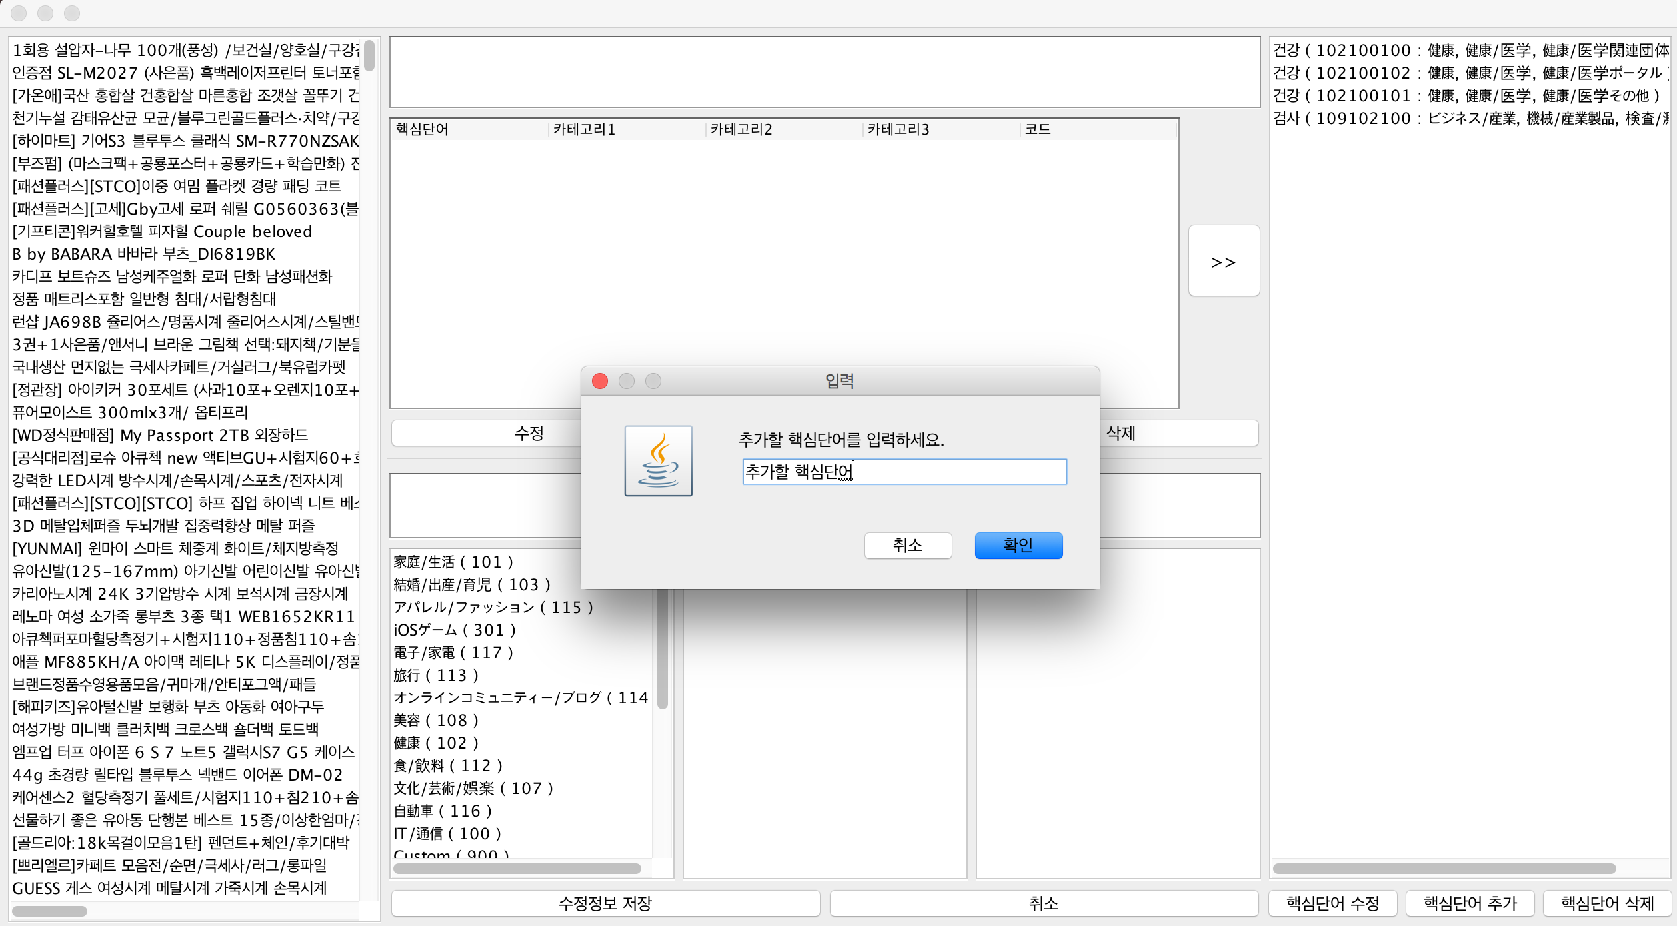
핵심단어를 추가할 때
핵심단어 추가버튼을 누르고 팝업창에 추가하려는 핵심단어를 입력.
가운데의 하단부분에서 추가하려는 핵심단어에 해당하는 카테고리를 선택해준 후 수정정보 저장버튼을 눌러서 성보를 저장

Slide 9
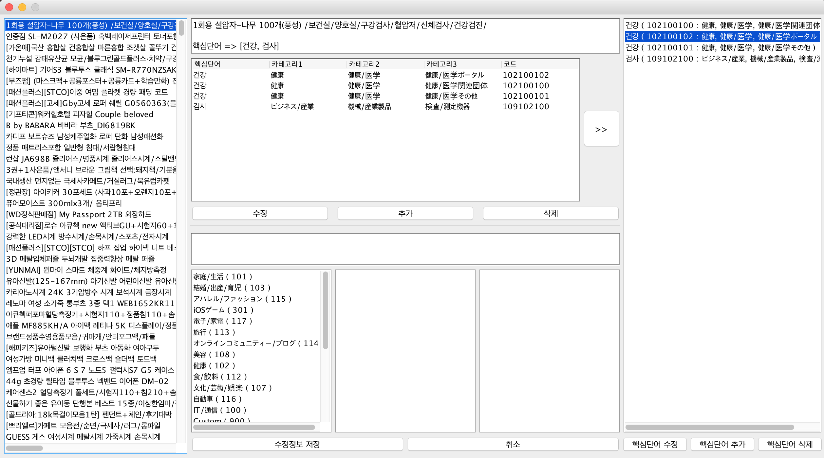
핵심단어를 삭제할 때
삭제하고자 하는 핵심단어를 선택한 후 핵심단어 리스트의 하단의 핵심단어 삭제버튼을 눌러줌

